Slide 1
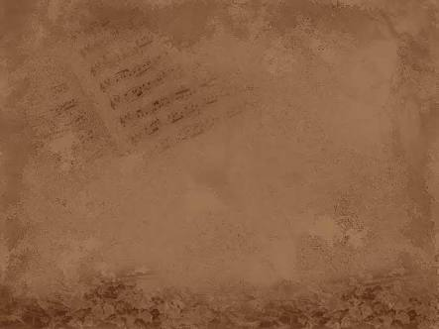
بسم الله الرحمان الرّحيم

Slide 2
الجمهورية الجزائرية الديموقراطية الشعبية
وزارة التعليم العالي
جامعة محمد لمين دباغين سطيف 2
مقيايس : التفكير الدلالي
الحــــقول الدلالية في ألفيــــــــــــــــــــــــــــــة إبن مالــــــــــــــــــــــــــــــــــــــك
إعداد الطالبة : البـــــــــّار فريــــــال

Slide 3
إن العلوم والنظريات الحديثة المدروسة والشائع إسمها في الميادين اللغوية الحالية والمجسدة لنا لا تكون إلا وكان ظلها مبسوطا في تراثنا العربي ولكي نفه ونعمل فيها لابد لنا من تطبيق،نمر عليه وأفضل مساحة نستطيع بسط تطبيقاتنا فيها دون تردد وبكل ثقة هي أعمال أجدادنا العلماء العرب ولكي نفهم درسنا الحقول الدلالية إخترنا جانبا تطبيقي على قصيدة إبن مالك المعروفة بالألفية التي يعد إسمها الأصليـي الخلاصة هي عبارة عن منضومة مؤلفة من 1002بيت شعري وعرفت بألفية إبن مالك،وقد جمع في أبياتها خلاصة علمي النحو والصرف وتعتبر أهم المنضومات النحوية واللغوية على الإطلاق وذلك لما عنيت به من إهتمام الشراح إذ لم يستطع أحدا ممن جاء بعده أن يجاري الألفية أحاطت بالقواعد بإيجاز ورتبت المواضيع .
إبــــــن مالك :محمد بن عبد الله بن عبد الله بن مالك الجياني الأندلسي ولد سنة 600هـ في منطقة جيان في الأندلس درس العربية حتى أصبح أبرز علمائها من أهم أعماله الكافية الشافية وهو كتاب يحتوي 3000 بيت وشرحها إخترها بالخلاصة في 1000 بيت وهي ذاتها ألفيته الشهيرة.

Slide 4
بعض الحقول الدلالية في ألفية إبن مالك:
اسم
فعـــل
حرف
قول
لفظا مفيد
الحقل الدلالي في باب الكــــلام
العلاقة نحويــــة

Slide 5
الحقل الدلالي في باب المبني والمعرب :
الحقل الدلالي في باب المبني والمعرب
الاسم
الفعل
الحرف
فتح
إعرب
ضم
كسر
جزم
سالم
العلاقة هي علاقة نحويـــــة

Slide 6
الحقل الدلالي في باب العلم :
الحقل الدلالي في باب العلم
اسم
مسمى
كنية
لقب
ذو الإضافة
العلاقة علاقة نحوية

Slide 7
الحقل الدلالي في باب الإشارة
أشر
ذا
باب الإشارة
تا
ذه
ذي
العلاقـــــة نحوية

Slide 8
الحقل الدلالي للموصول
الإسم الموصول
الذي
التي
الذين
تين
الذين
اللات
الاء
ذو
ما
أي
العلاقـة نحوية

Slide 9
الحقل الدلالي في باب كان وأخواتها
كان وأخواتها
كان
ترفع
مبتدأ
أمسى
إسمها
الخبر
تنصب
ظل
بات
أصبح
زال
صار
العلاقـة نحوية

Slide 10
الحقل الدلالي في باب الفاعل
الجملة الفعلية
الفاعل
ضمير
الفعل
مضمر
المفعول
العلاقـة نحوية

